Slide 1


TNS AUTOMATIZACIÓN
Y CONTROL INDUSTRIAL
ÁREA TECNOLÓGICA
Módulo 0
Repaso
Neftalí Villar Hernández
neftali.villar@cftsagustin.cl
CFT San Agustín - Año 2023

Slide 2

AE - Contenido
Antes de comenzar…
Hoy veremos:
REPASO
¿Qué aprendimos hoy?
Desafío final

Slide 3

AE - Contenido
AE 1 – AE 2
“
Analizar los principales sistemas de redes y Comunicación de datos industrial.
Determinar las características de una red Ethernet TCP/IP, basados en topología, normas y protocolos.
Contenidos
Contenido tal cual al plan:
Máquinas de AC

Slide 4

Antes de comenzar…
Antes de comenzar…
¿Qué recuerdan de lo previamente revisado?

Slide 5
Tema 2
Máquinas de corriente alterna

Slide 6
Tipos de redes

Slide 7
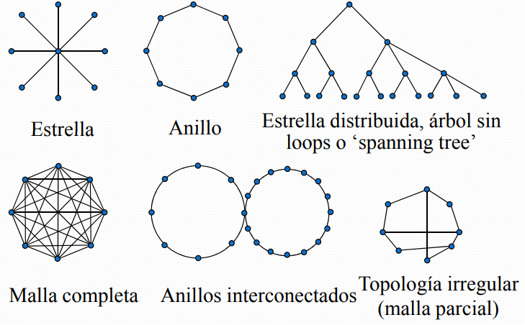
Tipologías de cableado

Slide 8
Tipos de comunicacion
Entre los puntos de la red la comunicación puede ser:
Simplex: Transmisión en un solo sentido
Semi-dúplex o Half-dúplex: Transmisión en ambos sentidos, pero no a la misma vez
Dúplex o full-dúplex: Transmisión simultánea en ambos sentidos

Slide 9
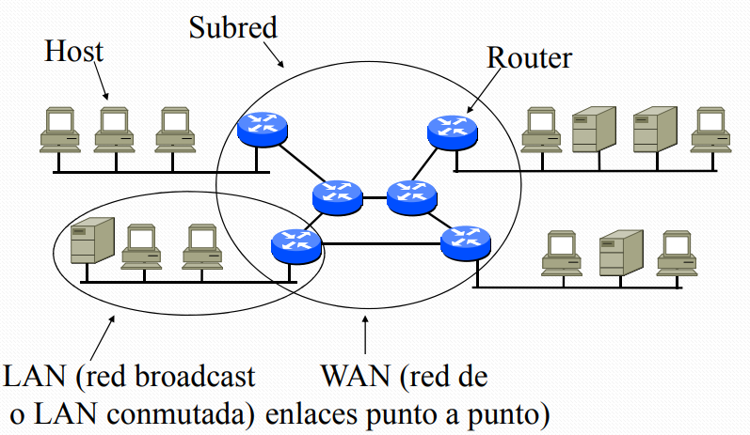
Internetworking
Se denomina así a la interconexión de redes diferentes
Las redes pueden diferir en tecnología o en tipo También pueden diferir en el protocolo utilizado.
Los dispositivos que permiten la interconexión de redes diversas son:
Repetidores y amplificadores Puentes (Bridges)
Routers y Conmutadores (Switches)
Encaminadores de nivel de transporte o aplicación (Gateways)

Slide 10
Modelo OSI
El modelo OSI se creó entre 1977 y 1983 para estandarizar la operación de los sistemas. Este modelo cuenta con 7 capas y son las siguientes:
Capa física (1): Son los medios por donde se transmiten los datos.
Capa de enlace (2): Es la que provee el control de la capa física, son los drivers del dispositivo de comunicaciones.
Capa de red (3): Entrega la información por donde deben seguir los datos.
Capa de transporte (4): Verifica que los datos de muevan correctamente
Capa de sesión (5): Sincroniza el intercambio de datos entre las diferentes capas
Capa de presentación (6): Convierte los datos de la red al formato requerido por la aplicación.
Capa de aplicación (7): Es la interfaz que ve el usuario.

Slide 11
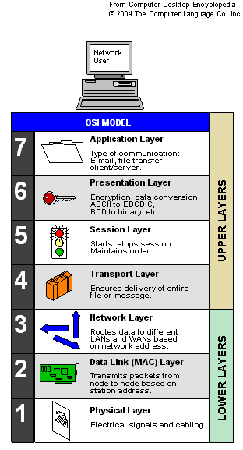
Modelo OSI

Slide 12
Medios de propagación físico
Métodos guiados
Cables metálicos: coaxial, pares, trenzados
Cables de fibra óptica: monomodo y binodo
Métodos no guiados
Infrarrojos
Enlaces de raDio
Enlaces vía satélite

Slide 13
Transmisión de señales
En la transmisión de datos pueden ocurrir los siguiente problemas:
Atenuación:
Calor en el cable (Es menor mientras más angosto es)
Emisión electromagnética en el ambiente (Es menor si el cable es apantallado)
Alta frecuencia de la señal
Desfase:
Variaciones en la frecuencia de la señal
Externa por cables no apantallados
Señales paralelas (Crosstalk)

Slide 14
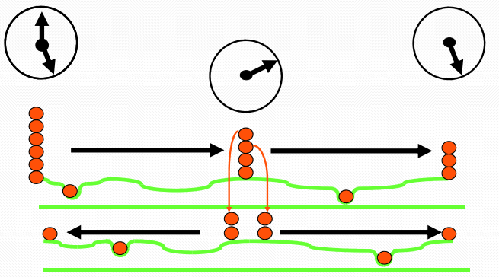
Crosstalk

Slide 15
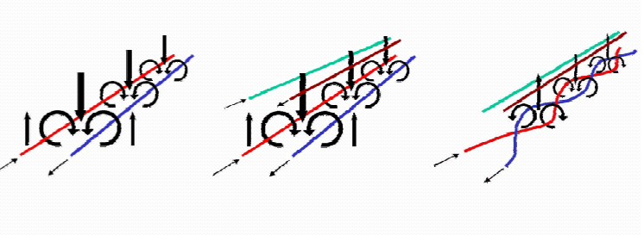
Reducción de crosstalk

Slide 16
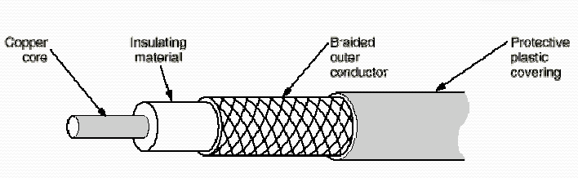
Tipos de cables
Coaxial:
Tienes menor atenuación e interferencia. La impedancia es de 50 o 75 ohm
50 ohm se usa en redes locales de Ethernet
75 ohm se usa en redes CATV o en una WAN

Slide 17
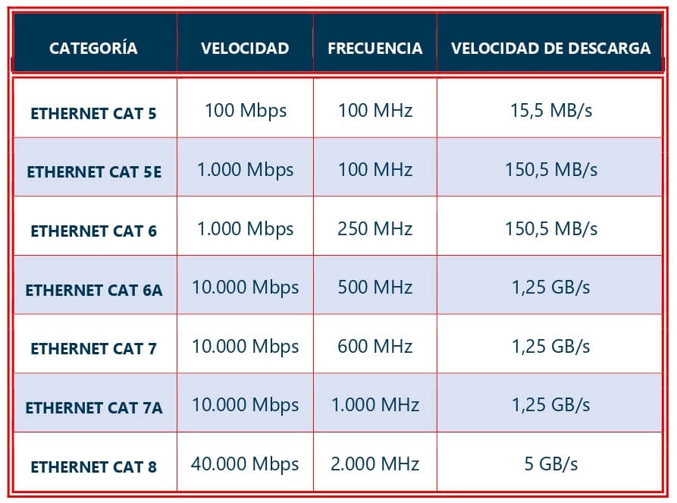
Tipos de cables trenzados
Cable Trenzado
Se usa en sistemas telefónicas y e internet
Los pares van trenzados para disminuir la interferencia
Según el apantallamiento puede ser: UTP – STP - FTP

Slide 18
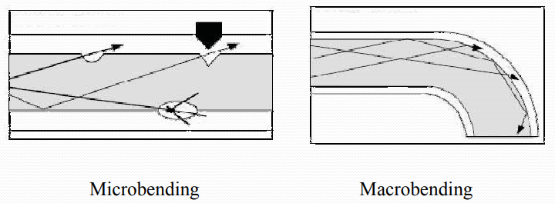
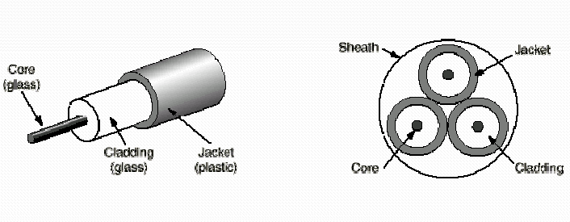
Tipos de cables
Fibra óptica:
Transmisión simplex y dúplex
Puede usar Led, de bajo alcance o laser de largo alcance
Puede ser monomodo y multimodo

Slide 19
Buses de campo
Los buses de campo son sistemas creados para facilitar una comunicación confiable en la industria en tiempo real. Existen buses de campo basados en Ethernet y otro tradicionales, entre los tradicionales se encuentran:
Profibus
DeviceNet
CANopen
Entre los basados en Ethernet se pueden encontrar:
Ethernet industrial (Ethernet/IP)
Profinet
Modbus TCP

Slide 20
Ethernet
Una red Ethernet es aquella que usa diferentes topologías para enviar datos por medio de una LAN o una WAN. Los dispositivos conectados a esta envían datos por medio de paquetes a través de cables etehrnet. Las características de una red incluyen lo siguiente:
Topología
Velocidad
Medio de transmisión
Protocolo
Direcciones MAC
Switches

Slide 21
Ethernet
Para aplicar la red en un proyecto en la industria es necesario conocer las siguientes condiciones:
Ambientales
Seguridad
Dispositivos necesarios y ubicación
Datos de los dispositivos a conectar

Slide 22
Protocolo IP
El protocolo IP (IPv4) es un protocolo de comunicación utilizado en el envío y enrutamiento de datos en internet y otro tipo de redes
Cada host en Internet tiene una dirección IP única.
Las direcciones IP tienen una longitud de 4 bytes (32 bits) y se suelen representar como cuatro enteros (base 10) separados por puntos. Ej.: 147.156.135.22.
En principio cada uno de los cuatro bytes puede tener cualquier valor entre 0 y 255.
Existen direcciones reservadas.
Las direcciones IP tienen dos partes, la parte red y host
La longitud de cada parte se indica mediante una máscara.
La máscara tiene también una longitud de 32 bits y está formada por un conjunto de unos y ceros.
Al realizar un and lógico entre la dirección IP y la mascará se obtiene la RED asociada a la IP.
La máscara también se representa por cuatro números decimales, y no esta especificada en los paquetes IP. Esta solo se especifica al configurar rutas o interfaces

Slide 23
Dirección IP y Máscara
Cuando asignamos dirección IP a una tarjeta de red (Interfaz) le tenemos que indicar la máscara que estamos utilizando. Ejemplo:
Dirección:
152
74
21
22
. . .
Máscara:
255
255
255
0
. . .
En binario:
11111111
11111111
11111111
00000000
Parte red: 152.74.21 Parte host: 22
Red con 256 direcciones, desde 152.74.21.0 hasta 152.74.21.255
Parte host a ceros
Parte host a unos

Slide 24
Protocolo TCP
El protocolo TCP se usa para transportar datos de forma confiable, este se preocupa de enviar los datos solo cuando la conexión entre los dos dispositivos se ha realizado. Este tipo de protocolo proporciona procedimientos de detección de errores extensos, como determinar el periodo de tiempo de espera de la conexión, proporcionar un campo de suma de comprobación y recibir y enviar reconocimientos, además reenvía los paquetes perdidos.

Slide 25

Pausa
Hagamos un resumen

Slide 26

Ejercicio
Buscar un ejemplo de sistema combinacional y un ejemplo de sistema secuencial

Slide 27
Desafío final
Te invitamos a resolver las siguientes interrogantes:
Notes:
*Ticket de salida: ¿que puedo hacer con lo que tengo, para los aprendizajes? (H5P)

Slide 28
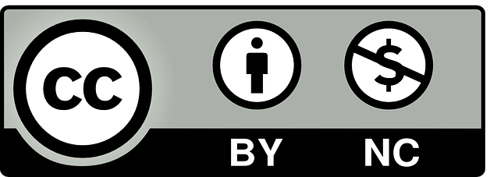
¡Nos
Vemos!
Na wè!
See you!
À plus!
Pewayu may
Este documento utiliza de manera inclusiva términos como: el estudiante, el docente, el compañero u otras palabras equivalentes y sus respectivos plurales, es decir, con ellas, se hace referencia tanto a hombres como a mujeres

